Slide 1
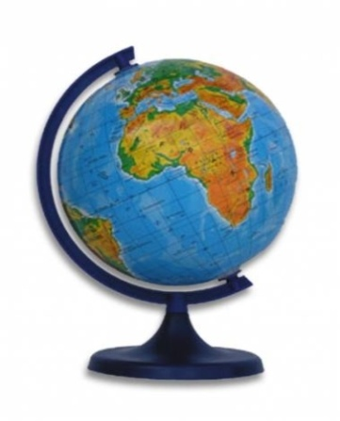
Элективный курс «Актуальные вопросы Государственной итоговой аттестации по географии»
(разбор заданий занятия «Расстояние на карте»)
Автор: Смирнова Лариса Владимировна

Slide 2
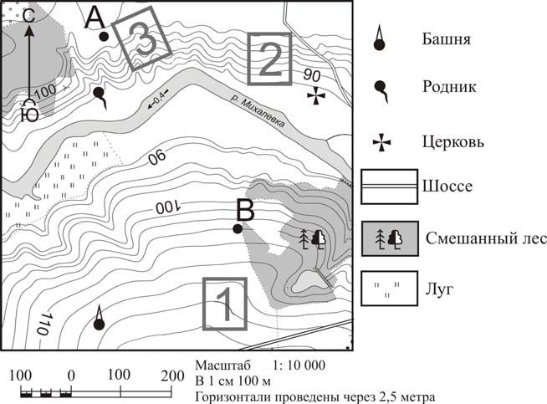
Определите по карте расстояние на местности по прямой от родника до церкви. Измерение проводите между центрами условных знаков. Полученный результат округлите до десятков метров. Ответ запишите в виде числа.
1. Найдите условные знаки
2. Линейкой измерьте расстояние от одного знака до другого (между центрами)
3. Умножьте полученное расстояние на масштаб карты
4,1 см * 100 м = 410 м
Ответ: 410м
правильный ответ

